Slide 1
有限天气观测下的
卡车—无人机协同取件优化
联合路线、主动查询与地图事件仿真
2026-10-27 合成实验研究报告
Notes:
本报告基于本次 tdw 实现及真实运行输出。全部参数均为合成示意值。

Slide 2
问题与决策变量
天气隐藏且随时间变化，区域查询受预算、误差和延迟限制。
离散决策
连续决策
xᵢₖ：卡车是否走 i→k
yᵢⱼₖ：是否执行单客户架次 i→j→k
uᵣₜ：时刻 t 是否查询区域 r
卡车到站与离站时刻
无人机起飞与落地时刻
取件完成、等待与回收时刻
代码采用路线序列与 Sortie(i,j,k) 等价编码，由同步调度器递推时间。
02
Notes:
来源：configs/IMPLEMENTATION_SPEC.md，tdw/models.py，tdw/scheduler.py。

Slide 3
目标函数与可行性
min E[cT·truck_km + cE·drone_Wh + cO·query_count
+ cH·completion + cLate·lateness + cIncident·incident]
客户唯一服务，路径连通，全部货物最终随车回仓
起飞早于回收，单架无人机的不同架次不重叠
载重、电量与余量约束，空载/载货分别积分能耗
车机同步，早到等待，迟到按分钟惩罚
查询预算、并发与延迟，信念下样本危险概率 ≤ ε
已开始的行驶边、服务和飞行不能通过重规划撤回。
03
Notes:
软时间窗允许迟到，卡车总容量超限直接标记不可行。危险概率同时包含超风限和电量超限。

Slide 4
求解方法与信息时序
联合搜索
风险与执行
最近邻初始路线
300 次贪心邻域搜索
relocate / swap / 2-opt
车机转换与起降点调整
40 个共享成本情景
200 个风险样本 + 独立复核
安全边界滚动执行
报告到达后才更新天气信念
approx_voi = J_no − J_query，仅在净值为正时查询
J_no 先对共同计划求期望再选最优，查询前缀在所有报告标签下保持一致。
04
Notes:
VOI 限制候选计划集与未来30分钟区域。共同前缀采用安全等待全部查询延迟。噪声后验先在采集时刻更新，再按马尔可夫矩阵传播。

Slide 5
实验协议
设计 | 取值
客户数 × 查询预算 | 8 / 15 / 25 × 0 / 2 / 4 / 8
策略 | truck_only / prior / random / entropy / VOI / oracle
每个条件 | 30 个配对订单与天气种子
敏感性 | 准确率、延迟、强风先验、风险阈值
统计 | 2000 次配对 bootstrap，95% 百分位区间
先运行 0:9 sanity。主实验 2160 行，全设计 6480 行，实际求解 2700 个唯一回合。
重复条件复用不增加独立样本量。oracle 使用未来天气，不能当作公平策略或严格下界。
05
Notes:
来源：outputs/experiments/protocol.json、audit.json。环境/观测噪声/优化器随机数分离。同条件同种子各策略订单与天气哈希一致。

Slide 6
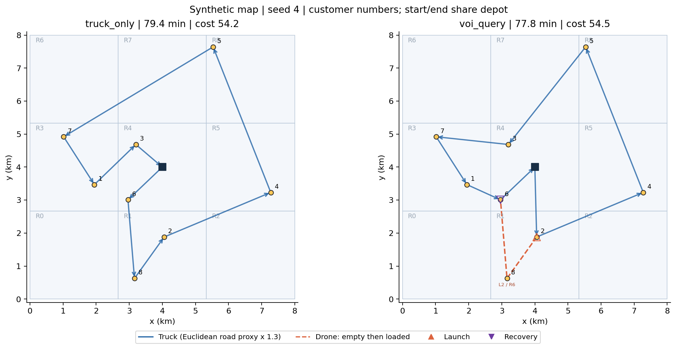
地图示例：查询后执行一个协同架次
8 客户，seed 4：查询 2 次、等待 6 min、无人机 1 架次。回合 77.763 min，成本 54.465。
06
Notes:
图来自 outputs/map_demo/episode.json。左为卡车基线，右为VOI真实执行路线。坐标为合成局部坐标，欧氏路长乘1.3。蓝线卡车，橙虚线无人机，三角形为起降点。

Slide 7
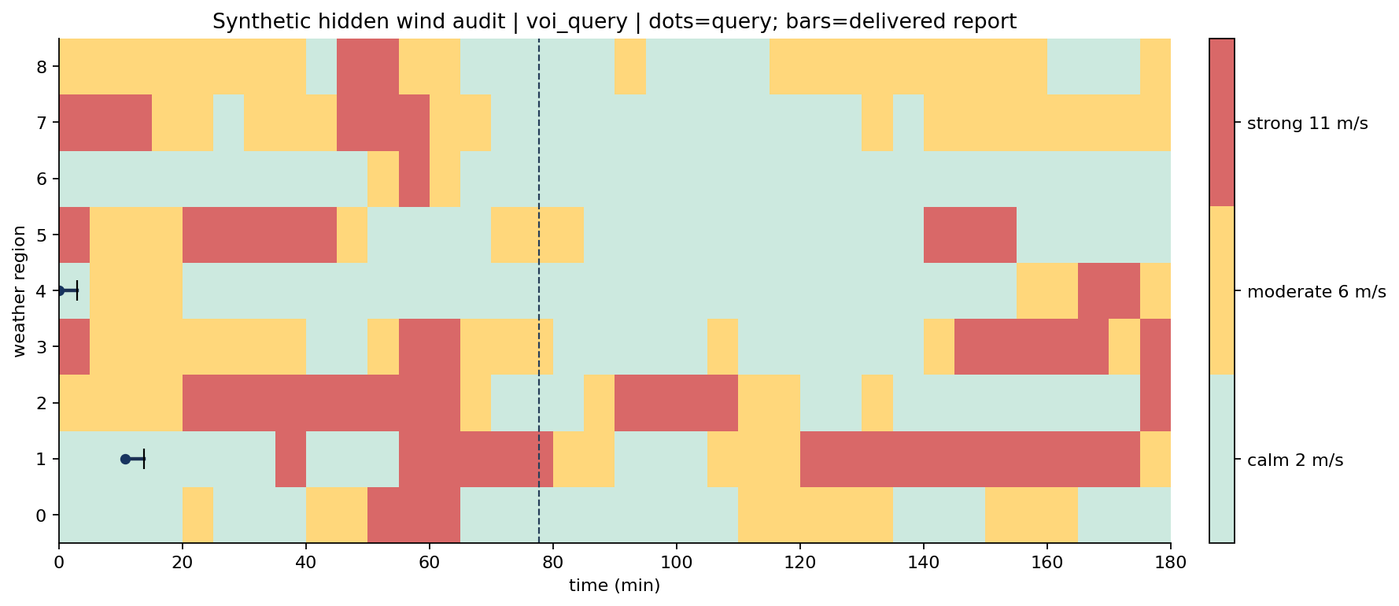
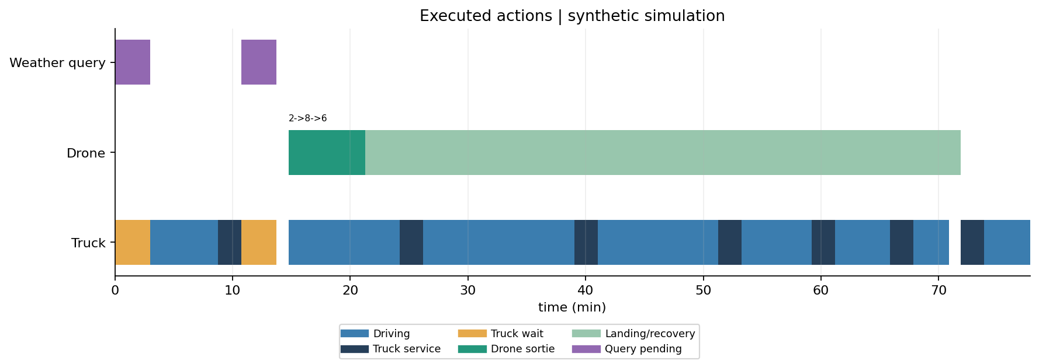
天气报告到达与车辆执行
隐藏天气只供事后审计。无人机先落地等待，卡车随后回收，动作在时间上连续。
07
Notes:
天气和甘特图来自同一个 n8 seed4 回合。区域4和区域1的两次查询在到达后才可用于决策。回收点允许安全落地等待。

Slide 8
默认条件下，主动观测没有稳定降成本
8 客户，预算 4
每种策略 30 个种子
prior 48.268
VOI 48.405
VOI 查询数 0.10 次/回合
随机/熵查询消耗更多预算，但很少形成可执行飞行。
均值柱状图仅供概览，正式差异比较使用配对区间。oracle 为不可实现的启发式信息参考。
08
Notes:
原始数据 outputs/experiments/raw_results.csv，experiment=main,n_customers=8,budget=4。native editable chart及数据快照。

Slide 9
VOI 与 prior 的配对成本差
客户数 | VOI − prior | 相对差 | 配对 95% CI
8 | 0.137 | 0.28% | [0.000, 0.371]
15 | 1.619 | 1.63% | [-3.010, 6.044]
25 | 5.210 | 0.86% | [-20.845, 33.334]
预算均为 4，n=30。正差代表 VOI 的成本更高。
没有支持成本改善的证据。15/25 客户区间包含零，样本离散性较大。
09
Notes:
来源：paired_ci.csv。固定bootstrap seed90210，2000次种子差值重采样，百分位区间，未做多重比较调整。25客户含1个未回仓回合，成本为时限内发生值。

Slide 10
预算与延迟的成本折中
延迟/min | 预算 0 | 预算 2 | 预算 4 | 预算 8
0 | 48.268 | 48.255 | 48.255 | 48.255
3 | 48.268 | 48.405 | 48.405 | 48.405
8 | 48.268 | 48.593 | 48.593 | 48.593
8 客户 VOI，30 个配对种子/格
预算增加不等于查询增加。较长延迟抬高共同等待成本，可能抵消信息收益。
10
Notes:
来源raw_results.csv，experiment=budget_delay，policy=voi_query。完整热力图在outputs/experiments/budget_delay_heatmap.png。

Slide 11
未完成回合与安全代理
25 客户，seed 1，VOI，预算 2 / 4 / 8
3 条设计行在 180 分钟达到时限，货物已装车但尚未回仓。
全部保留并标记 infeasible_flag=1。
成本是已发生的部分成本，不能视为完成全部任务的成本。
出发前全路径互锁
模拟器按真实冻结风场取消不安全架次，计入事件和 200 成本，由卡车接管。
这是乐观的执行代理，不代表现实中已免费获知整条航路天气。
11
Notes:
incident_count记录互锁拒绝，未模拟空中事故。实际结果查询所有设计行均未超预算，必需数值字段无NaN/Inf。

Slide 12
实现范围与后续验证
已完成
模型边界
21 项测试通过
六策略、滚动执行与延迟观测
完整 CSV、地图、时序图与配对统计
6480 行设计结果，审计字段完整
合成道路与独立区域天气
架次内冻结起飞风场
安全落地等待与无限换电
样本风险约束与近似 VOI
下一步接入真实 GIS、相关风场与途中应急，用小规模精确随机规划评估启发式最优性差距。
12
Notes:
详细说明：README.md、outputs/experiments/研究说明.md。成本情景按未来边际分布共享分位数，是近似时间耦合而非完整马尔可夫联合轨迹。

